Slide 1
Лэпбук «Азбука цвета»

Slide 2
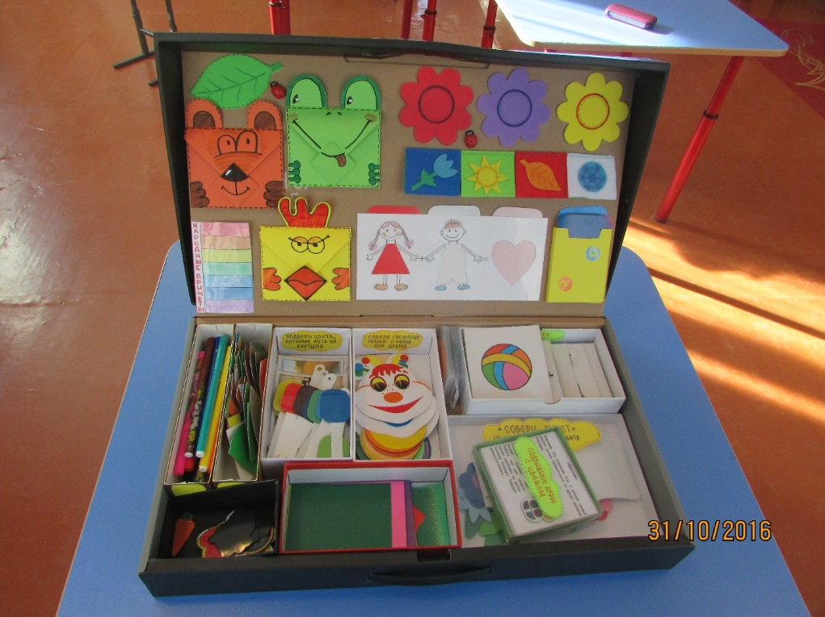
Лэпбук-чемодан «Азбука цвета»- содержит в себе 15 игровых заданий для дошкольников, направленных на развитие цветовосприятия, освоение основ цветоведения. Применяется в зависимости от образовательной ситуации в разных видах деятельности.

Slide 5
Крышка лэпбука в закрытом виде.
1.Цвета спектра радуги с магнитными фигурами. Задача игрока: достать коробочку с разноцветными магнитными фигурами из чемодана, закрепить их на крышке по цветам радуги.
2. «Цветовой круг» помогает определить сочетания цветов: по контрасту с помощью двойной стрелки, триаду сочетания цветов с помощью тройной стрелки.

Slide 6
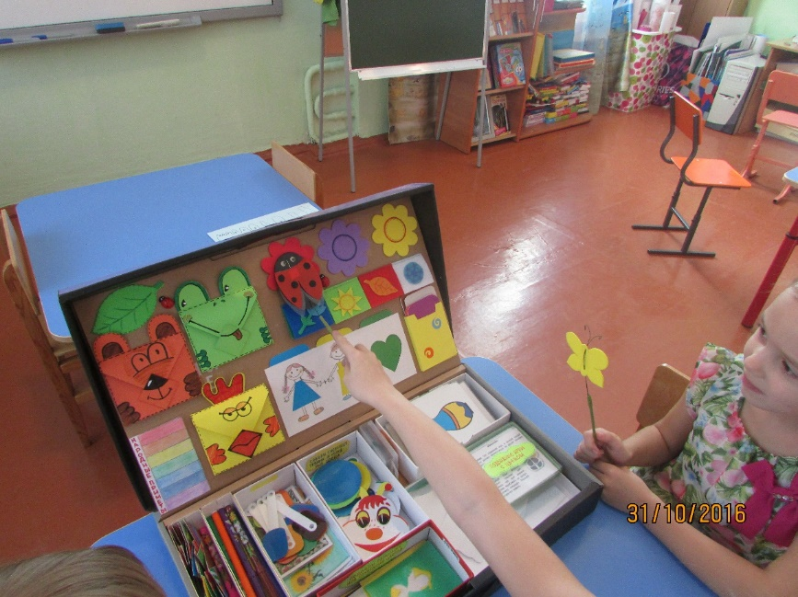
Крышка лэпбука в открытом виде.
3.Желтая бабочка и красная божья коровка на палочке, три цветка красный, желтый и фиолетовый.
Задания:
найти для бабочки (божьей коровки) цветок, на котором она будет выделяться лучше всего (контрастное сочетание цветов)
найти цветок, на котором бабочка (божья коровка) могут спрятаться

Slide 7
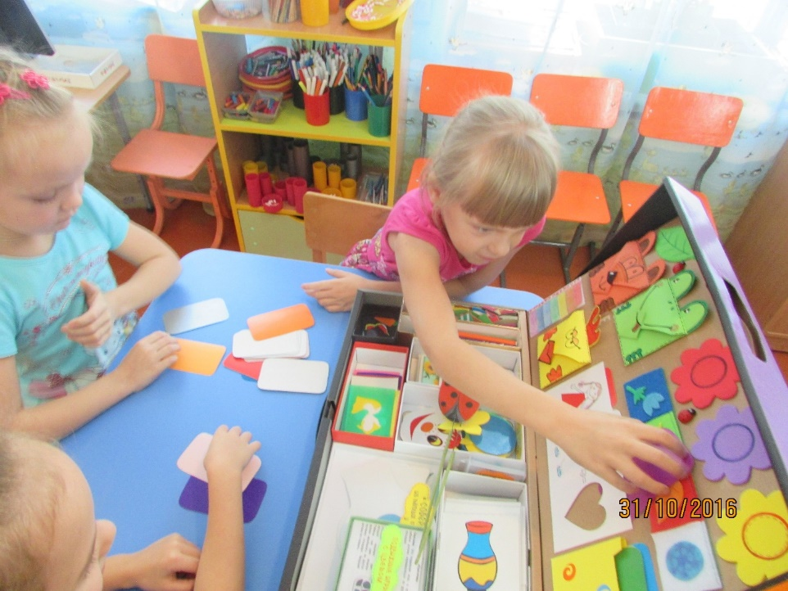
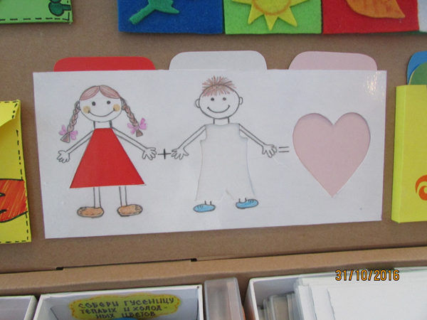
Крышка лэпбука в открытом виде.
4. «Цветные примеры». С помощью набора цветных карточек выполнить задания по смешиванию цветов.
«красный»+ «белый» = «розовый»

Slide 8
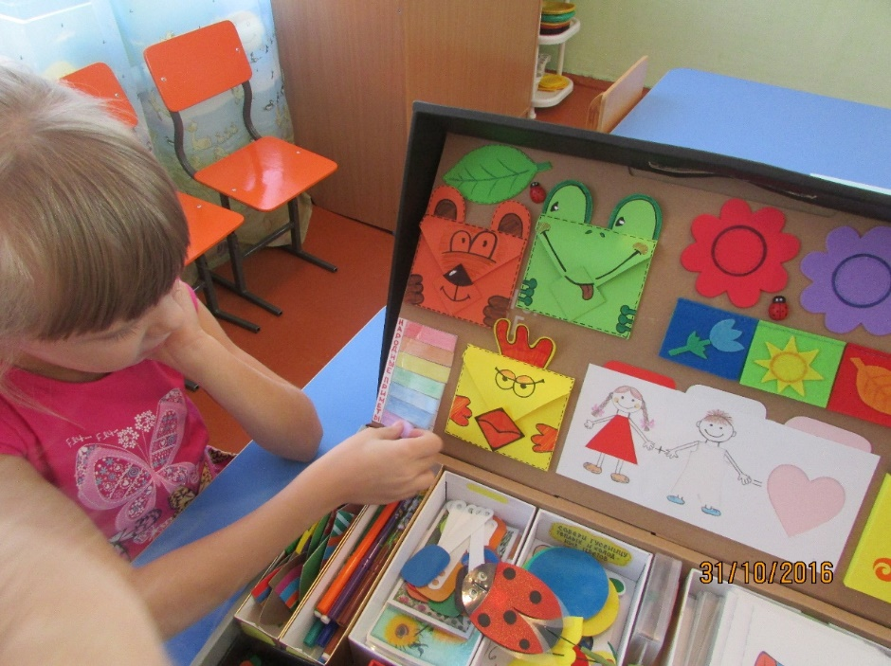
Крышка лэпбука в открытом виде.
5. «Времена года». Подняв «шторку» с символом времени года, с помощью педагога прочитать «цветные» стихи по временам года.
Задание: назвать цвета осени, весны, лета, зимы.
6. «Радужные ступеньки» -под ними скрываются народные приметы о радуге.

Slide 9
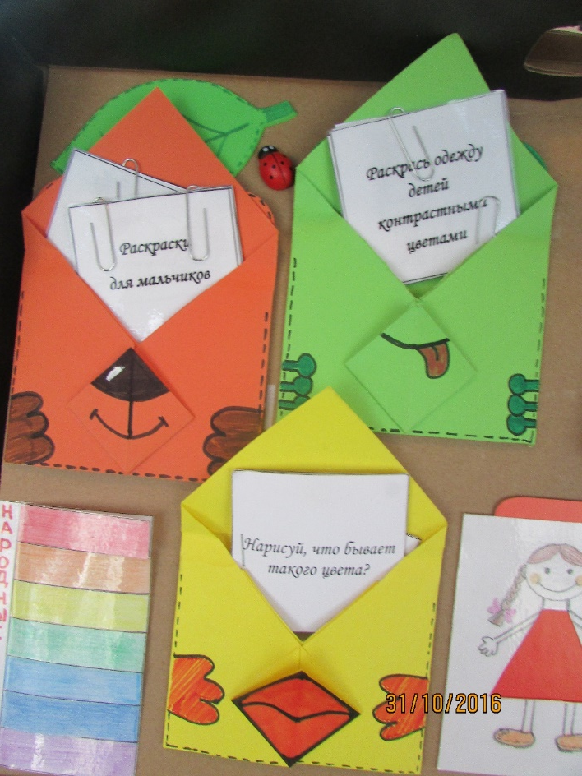
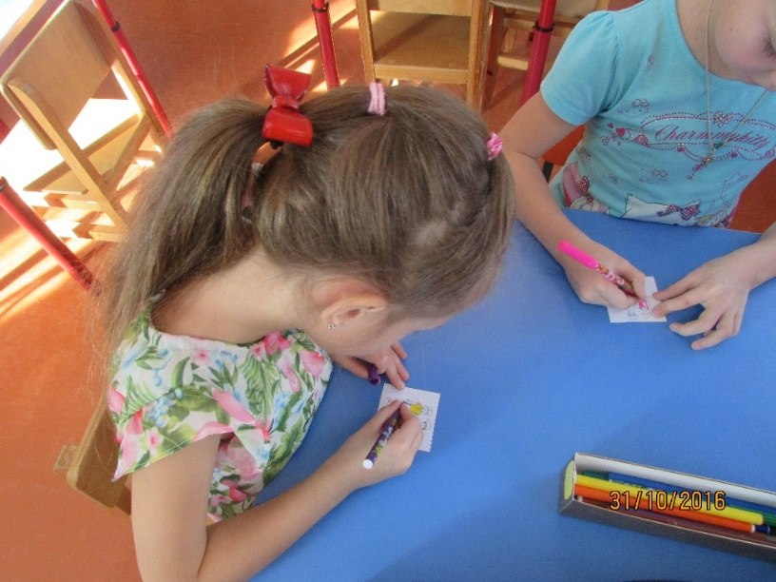
Крышка лэпбука в открытом виде.
7. «Веселые кармашки с заданиями»:
-раскраски для мальчиков и девочек
-раскрась одежду детей контрастными цветами
-нарисуй, что бывает такого цвета

Slide 10
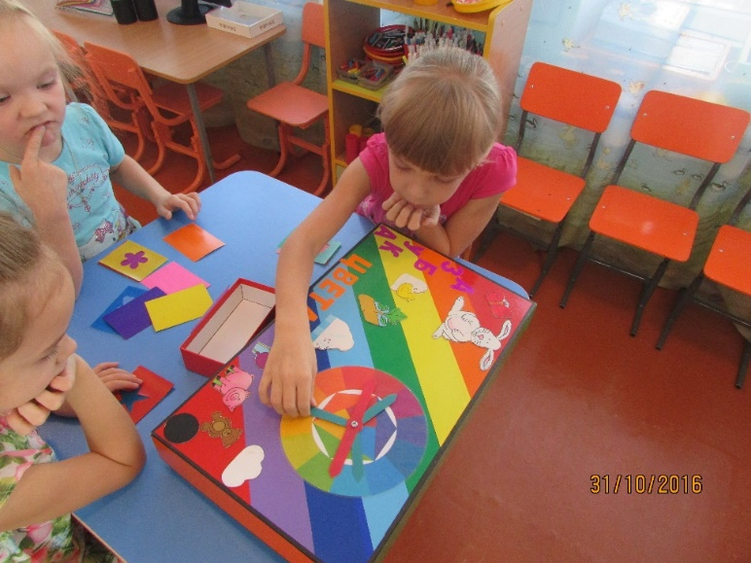
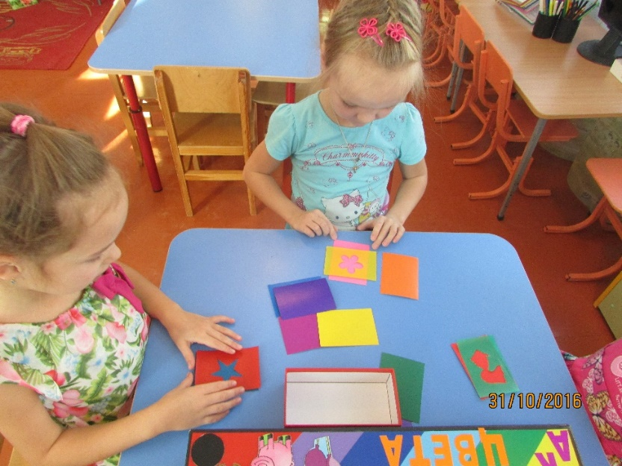
Основание лэпбука- все игровые задания мобильны, находятся в отельных коробочках, легко вынимаются и переносятся.
8. «Сложи круг» . Задание: собрать круг из частей, подбирая цветовые полоски.
9. «Побери контрастные цвета» (цветные карточки и трафареты). Задание: с помощью цветового круга, подобрать контрастное сочетание цветов.

Slide 11
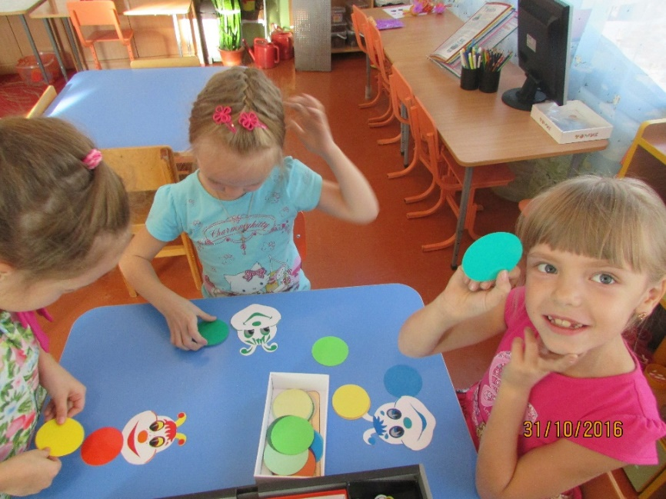
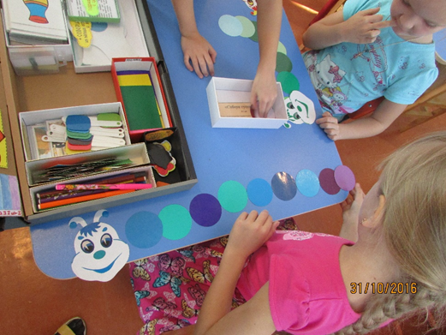
Основание лэпбука-
10. «Подбери цвета». Репродукции картин художников, цветные палочки.
Задание: подобрать цвета, который художник использовал в картине.
11. «Веселая гусеница».
Задания:
-собрать гусеницу, используя теплые (холодные) цвета
-собрать гусеницу, используя оттенки красного (зеленого, синего) цвета.

Slide 12
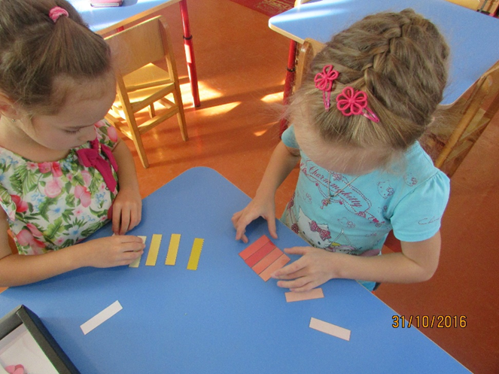
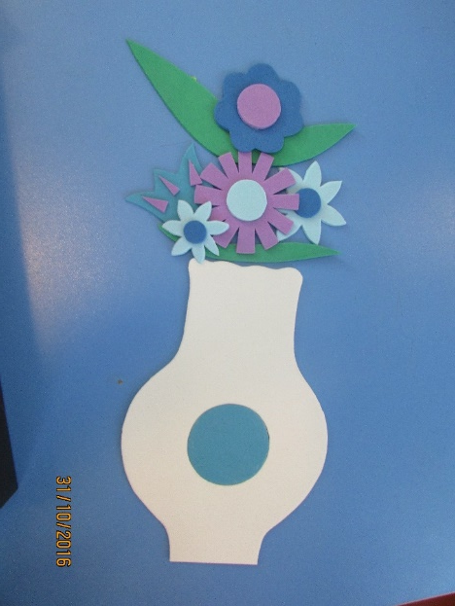
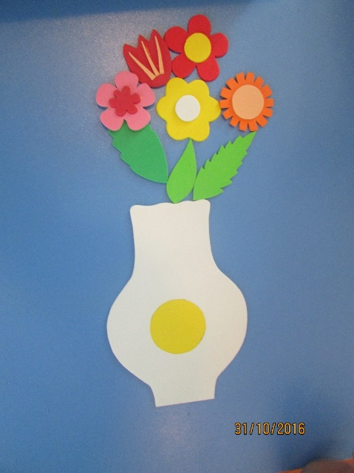
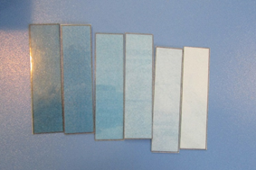
Основание лэпбука-
12. «Цветы в вазе». Задание собрать букет из «теплых» и «холодных» цветов.
13. «Цветные ступеньки». Задание: «построить» лесенку из полосок от самой светлой до самой темной ступеньки.

Slide 13
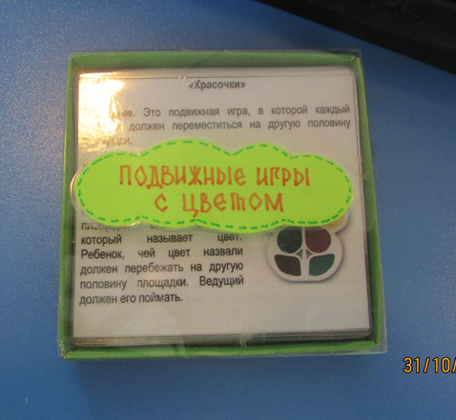
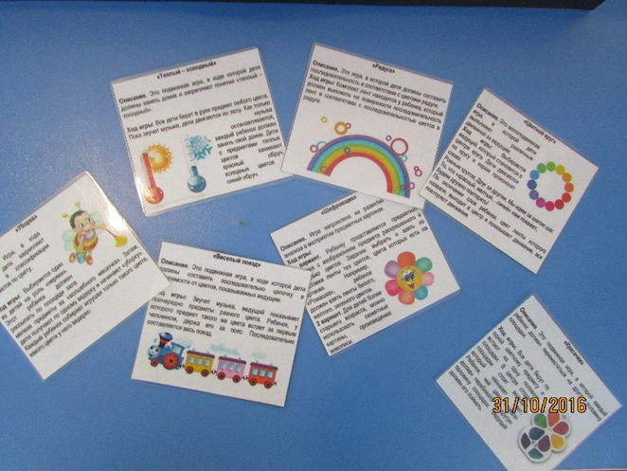
Основание лэпбука-
14. «Найди пару». Карточки с разноцветными предметами. Задание: подбери пару, где все цвета совпадают.
15.Картотека подвижных игр с цветом.

